Slide 1
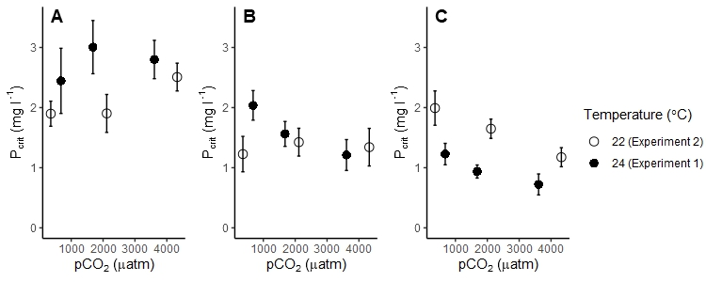
b
a
a
a
a
ab
ab
b
a
b
ab
b

